Slide 1
13장 pygame을 이용한 게임 작성

Slide 2
pygame을 이용한 게임 작성 . p458
Python으로 작성 가능한 게임 등의 멀티미디어 표현을 위한 라이브러리
SDL 기반. 오픈 소스이자 무료 도구
게임 개발 도구이지만 이미지 프로세스 또는 조이스틱 입력, 음악 재생 등의 기능만 떼어다 쓸 수도 있다.
pygame을 설치하려면 명령 프롬프트에서 “pip install pygame”을 입력한다.

Slide 3
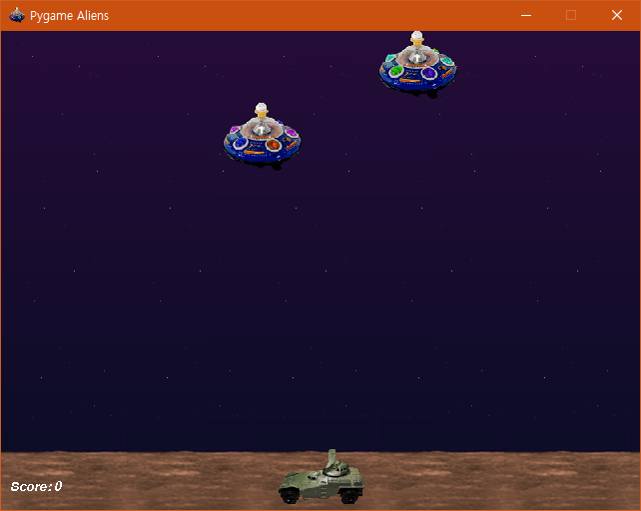
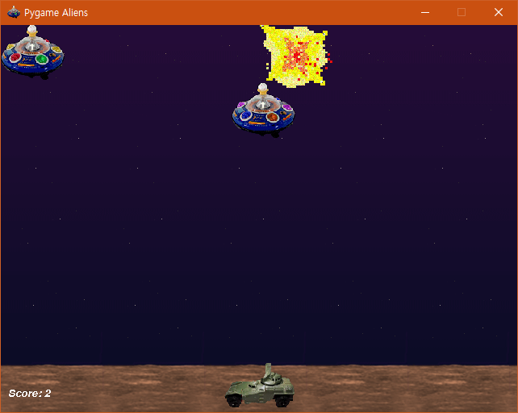
pygame을 이용한 게임 작성 . p458
설치가 올바르게 되었는지 테스트해보자
C> py -m pygame.examples.aliens

Slide 4
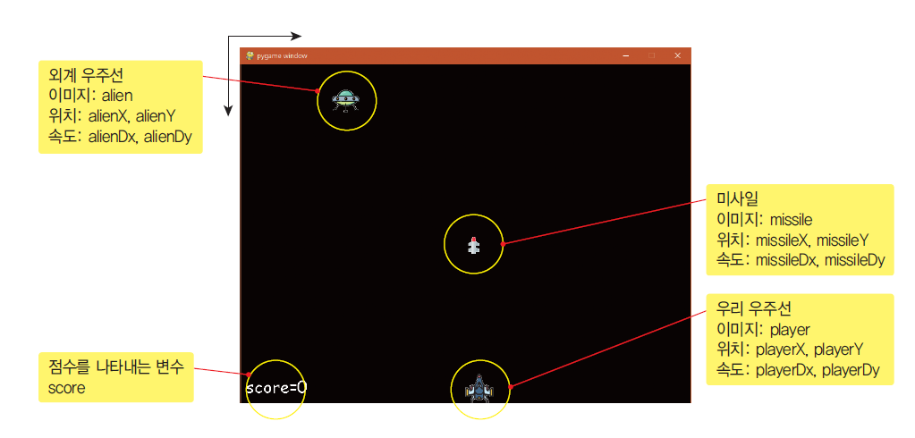
게임 설계. p459
어떤 변수가 필요한가?

Slide 5
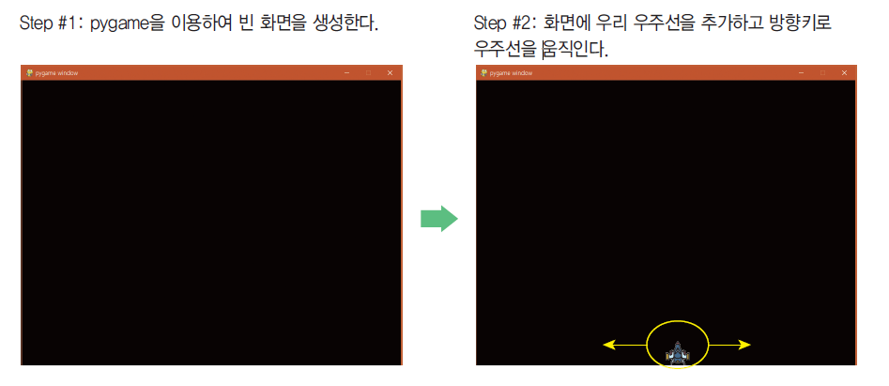
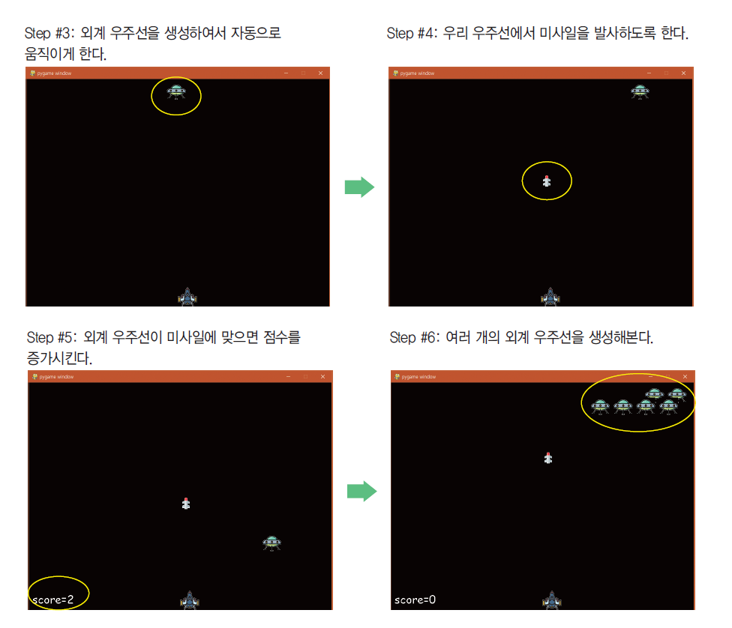
구현 단계. p460

Slide 6
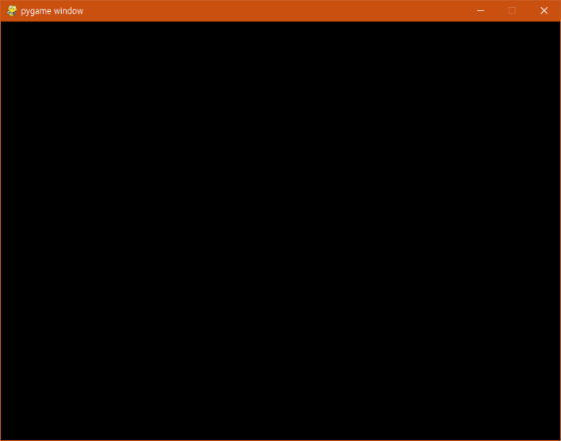
STEP #1: 윈도우를 생성해보자. p461
import pygame
pygame.init()
display = pygame.display.set_mode((800, 600)) # 윈도우 생성
running = True
while running : # 게임루프
for event in pygame.event.get():
if event.type == pygame.QUIT:
running = False
pygame.quit()

Slide 7
게임 루프. p462
게임 루프 : 모든 게임은 반복 루프를 사용하여 게임 플레이를 제어한다
사용자의 입력을 처리한다.
모든 게임 객체의 상태를 업데이트하고 이동시킨다.
디스플레이 및 오디오 출력을 업데이트한다.
게임의 속도를 조절한다.
입력 처리
게임 업데이트
렌더링하기

Slide 8
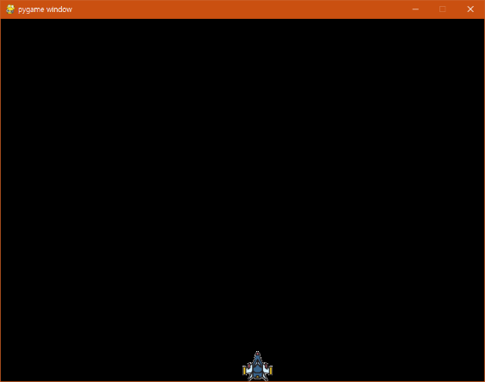
STEP #2: 화면에 이미지 표시하기. p462
import pygame
pygame.init()
display = pygame.display.set_mode((800, 600))
myfont = pygame.font.SysFont('Comic Sans MS', 30)
score = 0
player=pygame.image.load("spaceship.png")
playerX, playerY, playerDx , playerDy = 400, 550, 0, 0
running = True
while running:
for event in pygame.event.get():
if event.type == pygame.QUIT:
running = False
display.fill((0, 0, 0))
display.blit(player, (playerX, playerY))
pygame.display.update()
pygame.quit()

Slide 9
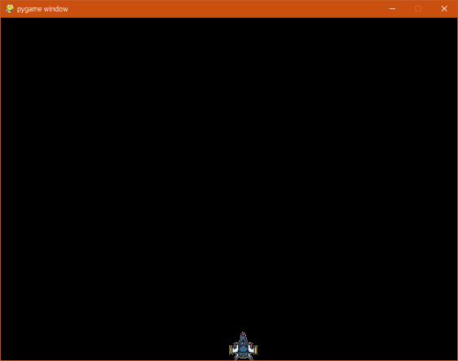
STEP #2: 우주선 움직이기. p463
…
…
while running:
for event in pygame.event.get():
if event.type == pygame.QUIT:
running = False
if event.type == pygame.KEYDOWN:
if event.key == pygame.K_LEFT: playerDx = -0.1
if event.key == pygame.K_RIGHT: playerDx = 0.1
if event.type == pygame.KEYUP:
if event.key == pygame.K_RIGHT or event.key == pygame.K_LEFT:
playerDx = 0
playerX += playerDx
display.fill((0, 0, 0))
display.blit(player, (playerX, playerY))
pygame.display.update()
pygame.quit()

Slide 10
STEP #3: 외계인 우주선 생성. p465
…
# (1) 외계 우주선 이미지를 읽는다.
alien=pygame.image.load("alien.png")
alienX, alienY, alienDx , alienDy = 0, 10, 0.1, 0.1
running = True
while running:
for event in pygame.event.get():
if event.type == pygame.QUIT:
running = False
if event.type == pygame.KEYDOWN:
if event.key == pygame.K_LEFT: playerDx = -0.1
if event.key == pygame.K_RIGHT: playerDx = 0.1
if event.type == pygame.KEYUP:
if event.key == pygame.K_RIGHT or event.key == pygame.K_LEFT:
playerDx = 0
playerX += playerDx
display.fill((0, 0, 0))
display.blit(player, (playerX, playerY))
# (1) 외계 우주선 이미지를 화면에 표시한다.
display.blit(alien, (alienX, alienY))
pygame.display.update()
…

Slide 11
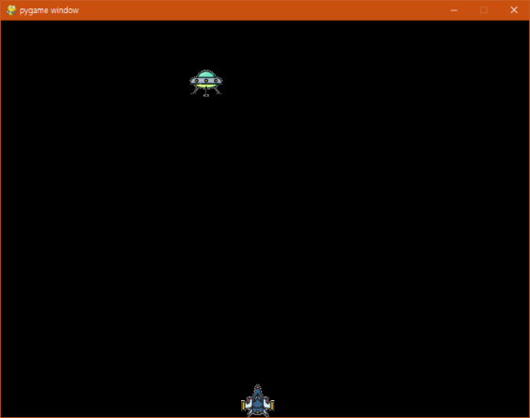
STEP #3:외계 우주선을 움직여보자. p466
while running:
for event in pygame.event.get():
if event.type == pygame.QUIT:
running = False
if event.type == pygame.KEYDOWN:
if event.key == pygame.K_LEFT: playerDx = -0.1
if event.key == pygame.K_RIGHT: playerDx = 0.1
if event.type == pygame.KEYUP:
if event.key == pygame.K_RIGHT or event.key == pygame.K_LEFT:
playerDx = 0
playerX += playerDx
alienX += alienDx
if alienX <= 0 or alienX > 750:
alienDx *= -1
alienY += 30
display.fill((0, 0, 0))
display.blit(player, (playerX, playerY))
display.blit(alien, (alienX, alienY))
pygame.display.update()
pygame.quit()

Slide 12
STEP #4: 미사일 만들기. p468
alien=pygame.image.load("alien.png")
alienX, alienY, alienDx , alienDy = 0, 10, 0.1, 0.1
missile = pygame.image.load('missile.png')
missileX, missileY, missileDx , missileDy = 0, 1000, 0, 0.1
missileState = "hidden"
running = True
while running:
for event in pygame.event.get():
if event.type == pygame.QUIT:
running = False
if event.type == pygame.KEYDOWN:
if event.key == pygame.K_LEFT: playerDx = -0.1
if event.key == pygame.K_RIGHT: playerDx = 0.1
if event.key == pygame.K_SPACE:
if missileState == "hidden":
missileState = "fire"
missileX, missileY = playerX, playerY

Slide 13
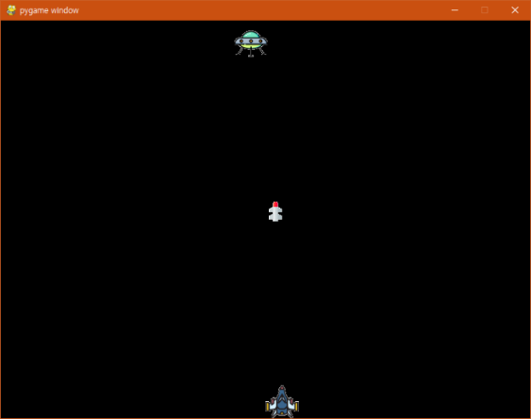
STEP #4: 미사일 만들기
alienX += alienDx
if alienX <= 0 or alienX > 750:
alienDx *= -1
alienY += 30
if missileY <= 0:
missileY = 1000
missileState = "hidden"
if missileState == "fire":
missileY -= missileDy
display.fill((0, 0, 0))
display.blit(player, (playerX, playerY))
display.blit(missile, (missileX, missileY))
display.blit(alien, (alienX, alienY))
pygame.display.update()
pygame.quit()

Slide 14
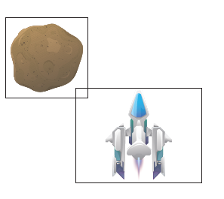
STEP #5: 충돌 감지. P469
colliderect() 함수 : 객체를 둘러싸는 사각형이 겹치는지 겹치지 않는지를 알고리즘으로 검사
import pygame
pygame.init()
display = pygame.display.set_mode((800, 600))
myfont = pygame.font.SysFont('Comic Sans MS', 30)
score = 0
player=pygame.image.load("spaceship.png")
playerX, playerY, playerDx , playerDy = 400, 550, 0, 0
alien=pygame.image.load("alien.png")
alienX, alienY, alienDx , alienDy = 0, 10, 0.1, 0.1
missile = pygame.image.load('missile.png')
missileX, missileY, missileDx , missileDy = 0, 1000, 0, 0.1
missileState = "hidden“
…
…

Slide 15
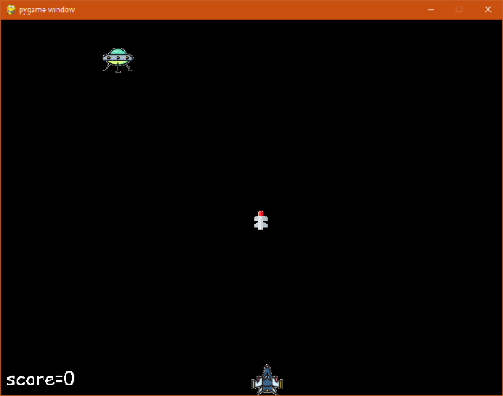
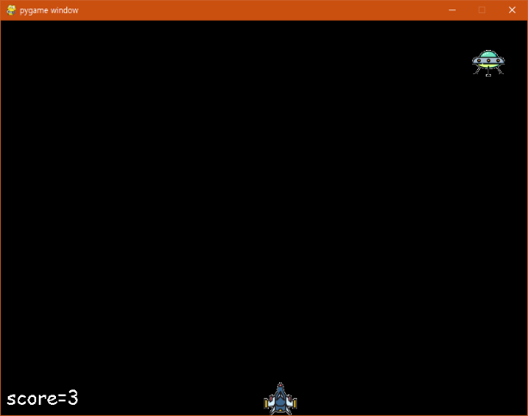
STEP #5: 충돌 감지. P469
while running:
for event in pygame.event.get():
if event.type == pygame.QUIT:
running = False
…
rect1 = pygame.Rect(alien.get_rect(topleft=(alienX, alienY)))
rect2 = pygame.Rect(missile.get_rect(topleft=(missileX, missileY)))
if rect1.colliderect(rect2) and missileState != "hidden":
score += 1
alienX, alienY, alienDx , alienDy = 0, 10, 0.1, 0.1
display.fill((0, 0, 0))
display.blit(player, (playerX, playerY))
display.blit(missile, (missileX, missileY))
display.blit(alien, (alienX, alienY))
text = myfont.render(f'score={score}', False, (255, 255, 255))
display.blit(text,(10,550))
pygame.display.update()
pygame.quit()

Slide 16
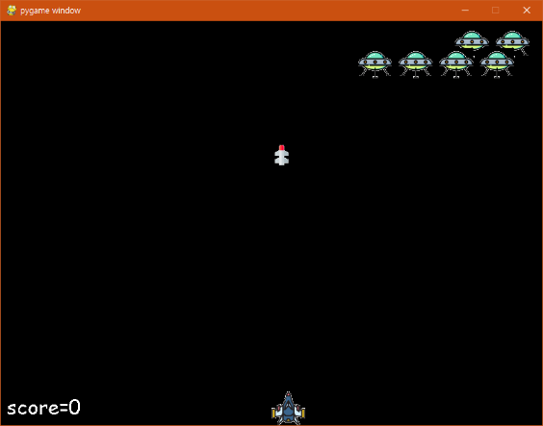
STEP #6: 외계인 우주선 많이 생성하기. p472
우주선의 개수를 늘리려면 어떻게 하면 좋을까? 변수보다는 리스트를 사용해야 한다. 외계인 우주선의 위치와 속도를 저장하는 리스트를 4개 생성한다.
alienX[ ] : 외계인 우주선의 x좌표를 저장한다.
alienY[ ] : 외계인 우주선의 y좌표를 저장한다.
alienDx[ ] : 외계인 우주선의 x 속도를 저장한다.
alienDy[ ] : 외계인 우주선의 y 속도를 저장한다.

Slide 17
STEP #6: 외계인 우주선 많이 생성하기. p472
import pygame
pygame.init()
display = pygame.display.set_mode((800, 600))
myfont = pygame.font.SysFont('Comic Sans MS', 30)
score = 0
player = pygame.image.load("spaceship.png")
playerX, playerY, playerDx , playerDy = 400, 550, 0, 0
alien=pygame.image.load("alien.png")
alienX = [ ]
alienY = [ ]
alienDx = [ ]
alienDy = [ ]
alienNumber = 6
for i in range(alienNumber):
alienX.append(20+i*60)
alienY.append(10)
alienDx.append(0.1)
alienDy.append(0.0)
…

Slide 18
STEP #6: 외계인 우주선 많이 생성하기. p472
…
…
playerX += playerDx
display.fill((0, 0, 0))
for i in range(alienNumber):
alienX[i] += alienDx[i]
alienY[i] += alienDy[i]
if alienX[i] <= 0 or alienX[i] > 750:
alienDx[i] *= -1
alienY[i] += 30
rect1 = pygame.Rect(alien.get_rect(topleft=(alienX[i], alienY[i])))
rect2 = pygame.Rect(missile.get_rect(topleft=(missileX, missileY)))
if rect1.colliderect(rect2) and missileState != "hidden":
score += 1
alienX[i], alienY[i], alienDx[i] , alienDy[i] = 0, 1000, 0.1, 0.0
display.blit(alien, (alienX[i], alienY[i]))
…
…

